Slide 1
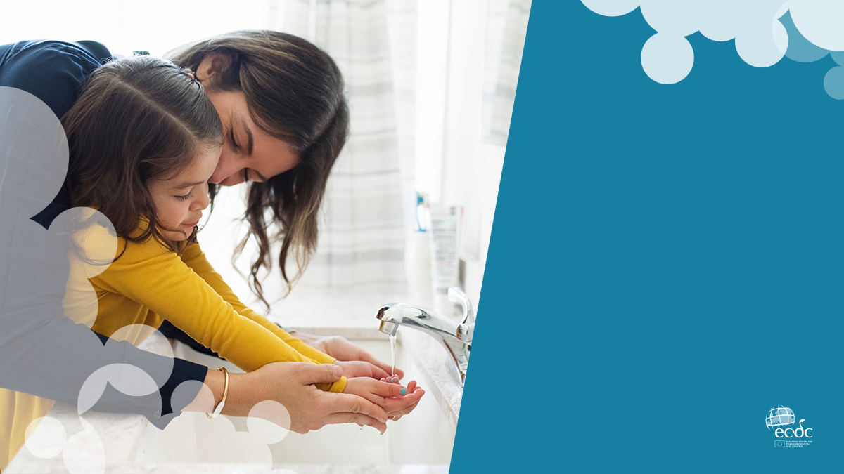

Păstrează-ți familia în siguranță!
Spală-ți mâinile cu regularitate cu apă și săpun, în special după utilizarea toaletei, după tuse, strănut și suflarea nasului, înainte și după masă, după ce vii de afară.

